Slide 1



MÔN TỰ NHIÊN VÀ XÃ HỘI LỚP 3
BÀI 7: GIỮ AN TOÀN VÀ VỆ SINH Ở TRƯỜNG (TIẾT 2)
GIÁO VIÊN: HOÀNG THỊ NGA.

Slide 2


Khởi động
Nghe hát bài “ Em yêu trường em”

Slide 3

Thứ ba ngày 29 tháng 10 năm 2024
Tự nhiên và Xã hội lớp
Bài 7: GIỮ AN TOÀN VÀ VỆ SINH Ở TRƯỜNG (T2)

Slide 4

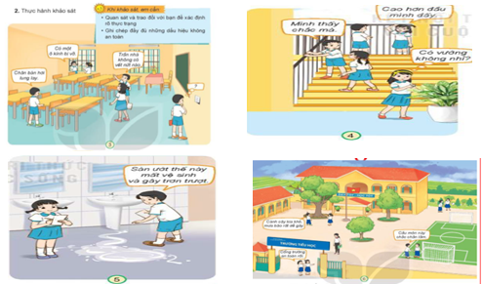
TỰ NHIÊN VÀ XÃ HỘI
Bài 7: GIỮ AN TOÀN VÀ VỆ SINH Ở TRƯỜNG (T2)
1. Thực hành: Cùng nhau thảo luận nhóm trả lời câu hỏi theo phiếu

Slide 5
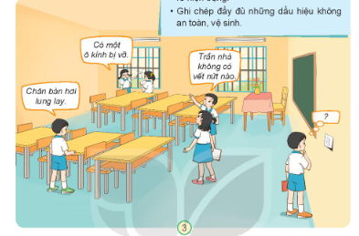
TỰ NHIÊN VÀ XÃ HỘI
Bài 7: GIỮ AN TOÀN VÀ VỆ SINH Ở TRƯỜNG (T2)
2. Thực hành khảo sát
Hình 3:
+ Trong phòng học, các bạn thu thập những thông tin gì?
+ Trong phòng học, bàn ghế... có vệ sinh không?

Slide 6
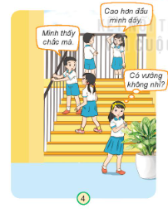
TỰ NHIÊN VÀ XÃ HỘI
Bài 7: GIỮ AN TOÀN VÀ VỆ SINH Ở TRƯỜNG (T2)
2. Thực hành khảo sát
Hình 4:
+ Phát hiện độ cao của lan can có chắc chắn, an toàn không?
+ Các đồ vật ở lối đi nên sắp xếp ở đâu cho khỏi vướng?

Slide 7
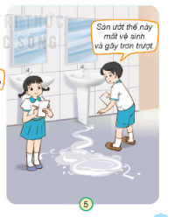
Thứ……ngày…..tháng…..năm…….
TỰ NHIÊN VÀ XÃ HỘI
Bài 7: GIỮ AN TOÀN VÀ VỆ SINH Ở TRƯỜNG (T2)
2. Thực hành khảo sát
Hình 5:
Khu vực vệ sinh ghi lại những gì em nhìn thấy và nêu những gì em thấy không an toàn

Slide 8
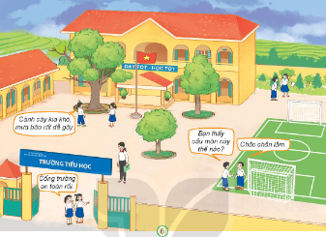
Thứ……ngày…..tháng…..năm…….
TỰ NHIÊN VÀ XÃ HỘI
Bài 7: GIỮ AN TOÀN VÀ VỆ SINH Ở TRƯỜNG (T2)
2. Thực hành khảo sát
Hình 6:
Khu vực sân trường em thấy những đồ vật nào chưa đảm bảo an toàn, chưa vệ sinh và có ý kiến đề xuất gì với nhà trường

Slide 9
Vận dụng
Nêu các hoạt động chưa an toàn trong trường học của em

Slide 10

HẸN GẶP LẠI CÁC EM

